Slide 1
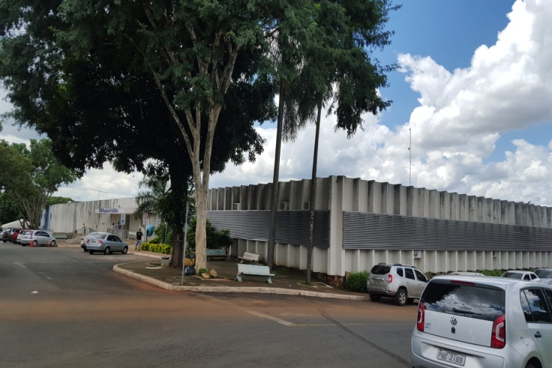
Sobrecarga precoce de fluido prolonga a ventilação em criança com doença viral no trato respiratório inferior
Early Fluid Overload Prolongs Mechanical Ventilation in Children With Viral-Lower Respiratory Tract Disease.
Ingelse SA, Wiegers HM, Calis JC, van Woensel JB, Bem RA.
Pediatr Crit Care Med. 2017 Mar;18(3):e106-e111. doi: 10.1097/PCC.0000000000001060.
PMID: 28107266
Apresentação: Juliana Acyole de Oliveira
Coordenação: Alexandre Serafim
www.paulomargoot.com.br
Brasília, 15 de julho de 201
UTI Pediátrica do HMIB/SES/DF

Slide 2
Introdução
Doença do trato respiratório inferior é comum em crianças pequenas
Causa mais comum – VIRAL
Vírus sincial respiratório
Anualmente 3,5 milhões de crianças abaixo de 5 anos são admitidas em unidades hospitalares com bronquiolite
Forma severa – insuficiência respiratória aguda com admissão em UTI e ventilação mecânica
Terapia preventiva e curativa – ineficaz
Tratamento – medidas de suporte

Slide 3
Introdução
Gerenciamento de fluidos – componente importante das medidas de suporte
Fluidos: importância na estabilização hemodinâmica inicialmente e na recuperação clínica (manutenção, nutrição)
Sobrecarga de fluidos na admissão na UTI é comum e está associada a desfecho negativo: ventilação mecânica prolongada e maior mortalidade

Slide 4
Introdução
Mecanismo do efeito negativo da sobrecarga hídrica:
Acúmulo de fluído extravascular
Edema pulmonar intersticial
Diminuição da oxigenação e perfusão

Slide 5
Introdução
Objetivo: investigar os efeitos da sobrecarga hídrica precoce em crianças em ventilação mecânica com doença viral do trato respiratório inferior
Hipótese: aumento do balanço hídrico precocemente está associado a ventilação mecânica prolongada e piora da oxigenação.

Slide 6
Materiais e Métodos
Estudo retrospectivo de pacientes admitidos na UTI pediátrica do Emma Children’s Hospital/Academic Medical Center in Amsterdam, The Netherlands, entre dezembro de 2008 e março de 2014
UTIP: Unidade terciária com 14 leitos que atende a maior área de Amsterdã.
Critérios de inclusão: pacientes < 2 anos com possível doença viral do trato respiratório inferior (com ou sem comprovação) que necessitaram de ventiLação mecânica (VM)

Slide 7
Materiais e Métodos
O estudo foi apresentado ao comitê de ética o Academic Medical Center Amsterdam

Slide 8
Materiais e Métodos
Dados coletados do sistema de gerenciamento de dados clínicos
Nutrição parenteral total ( NPT), nutrição enteral, hidratação venosa e medicações
Saída: diurese, evacuações, perdas sanguíneas, resíduo gástrico entre outras perdas
Perdas insensíveis não calculadas

Slide 9
Materiais e Métodos
Balanço fluído: entrada – saída / kg
Balanço de flúido acumulativo (cumulative fluid balance-CFB) em ml/kg: equilíbrio acumulado de fluidos – soma dos balanços fluídos diários
Avaliados: CFBmáx e CFB no dia 3
CFB3 – escolhido como o fluido inicial
Pacientes estudados não receberam fluidos seguindo qualquer protocolo
Receberam no geral 120-140ml/kg/d
Não foi possível diferenciar fluído venoso e entérico

Slide 10
Materiais e Métodos
FiO2, SpO2, paO2, PEEP, PIP, MAP: foram relatados e validados
FiO2 alta – maior gravidade
Índice de saturação e oxigenação
PIM 2
Outros índices de gravidade: uso de inotrópicos, curares, antibióticos
Diagnóstico: PCR e/ou detecção antígeno em aspiração traqueal ou líquido de lavagem brônquica

Slide 11
Materiais e Métodos
Duração da ventilação: total de dias de ventilação invasiva até extubação
Padrão para extubação: Sat>94%, PEEP<5, FiO2<40%, Vc<8ml/kg, FR normal com TER (mínimo 30min com PS<10)
Reintubação: os dias de ventilação após reintubação só foram levados em consideração se reintubação ocorresse por falha na oxigenação .
Maioria: reintubação por obstrução alta (10-12 pacientes), sendo o período após reintubação não contabilizado

Slide 12
Materiais e Métodos
Resultado primário: tempo de ventilação e estado fluido
Resultado secundário: índice de saturação para determinar gravidade e estado fluido.
Índice de saturação médio do dia 3
Média dos índices de saturação dos dias 4-7 (sendo no dia 7 – abordando um potencial efeito da sobrecarga hídrica)
PEEP e PIP foram avaliados de forma semelhante

Slide 13
Análise estatística
Regressão linear ajustando para potenciais confundidores– utilizada para analisar a associação entre BFC e duração da ventilação mecânica (ajuste dos potenciais de confusão)
Foi realizada correlação de Pearson para avaliar a correlação entre balanço de flúido acumulativo (CFB) e índice de saturação de oxigênio (OSI), PEEP e PIP.
Estatística significância: P=0,05

Slide 14
Resultados
135 crianças (Na Tabela 1, as características basais e clínicas)
1 óbito (hipertensão pulmonar grave)- 0,7%
Idade média: 1,6 meses
22 crianças (16%) – doença crônica (displasia broncopulmonar, trissomia 21, cardiopatia congênita)
PIM2: 1,4% (+/-1%)
VSR (n = 89, 65.9% do total de 135 crianças; 76.7% of 116 crianças testadas)
23 pacientes (17%): outros vírus
90 paciente (66,7%): cultura bacteriana de aspirado traqueal ou líquido de lavagem brônquica, positiva

Slide 15
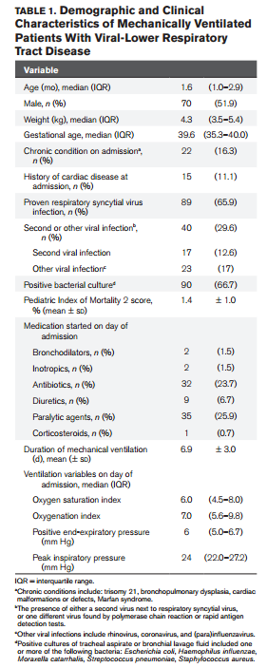

Slide 16
Resultados
Duração média da VM: 6,9 dias (+/- 3)
Após a admissão, a mediana (IQR) OSI foi de 6.0 (4.5-8.0).
Dentre os s pacientes que tiveram um cateter arterial para análise de gás sangüíneo no dia da admissão (n = 92; 68%), houve correlação significante entre OI e OSI (r = 0,766; p <0,001

Slide 17
Resultados
125 pacientes (92,6%) – CFB positivo no dia da admissão
O CFB médio diário para os primeiros 7 dias após o início da ventilação mecânica é mostrada na Figura 1
CFBmáx – 150 (+/-79) ml/kg
Duração da ventilação mecânica foi positiva e correlacionou-se com o CFB médio em vários dias durante o período do estudo.
CFBmáx foi fortemente correlacionado com a duração da ventilação mecânica em análise universal (p<0,001)-Tabela 2
CFB3 (CBF no dia 3) 132 crianças (excluindo 3 que foram extubadas antes de 72h) – média 97,9 (+/-49,2) ml/kg.
Correlação entre entrada de líquidos durante os 3 primeiros dias e o CFB3 – modesta (r=0,495)

Slide 18
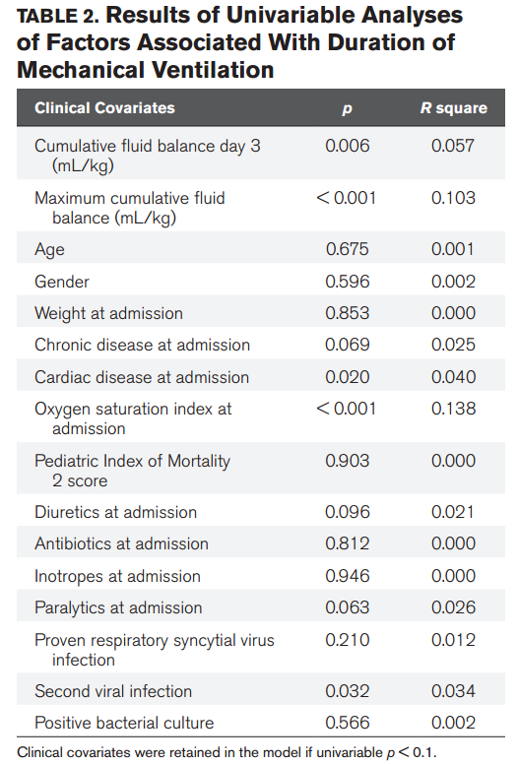

Slide 20
Resultados
Mais notavelmente,o balanço fluido acumulativo (CFB3 e CFBmax) e OSI na admissão foram fortemente associados com a duração da ventilação mecânica.
A análise multivariada mostra que o CFB3 permaneceu substancialmente associado a ventilação mecânica prolongada quando corrigida para a OSI na admissão e outras variáveis (p = 0,048; Tabela 3).

Slide 21
Resultados
Nenhuma associação pode ser identificada entre o estado de oxigenação (como definido pelo OSI)e sobrecarga de fluido.
Nem a media do OSI no dia 3 e nem do OSI dos dias 4-7 foi correlacionada com o CFB3 (p = 0,7 e p = 0,6, respectivamente, Tabela 4).
Testando associações entre a sobrecarga de fluido e as pressões do ventilador (ambos PIP e PEEP) revelaram associação entre PEEP média no dia 3 (p = 0,017; Tabela 4). PIP não mostrou associação com sobrecarga de fluido.

Slide 22
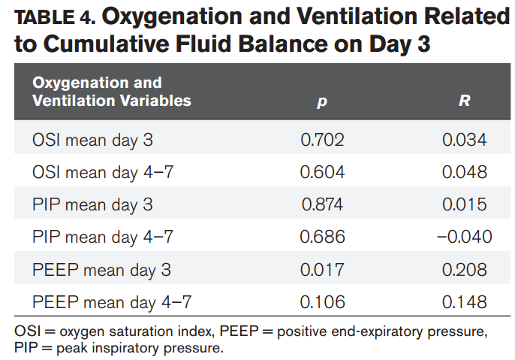

Slide 23
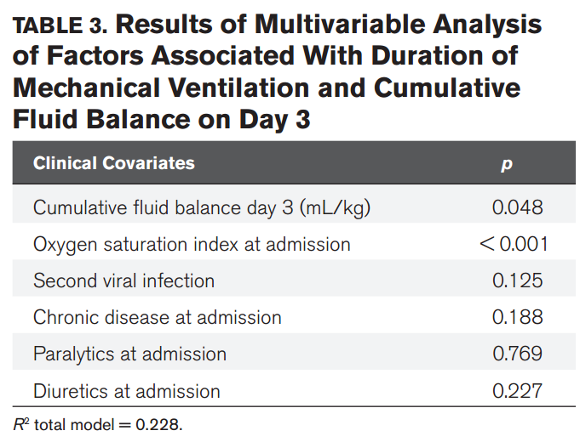

Slide 24
Discussão
Associação positiva entre o CFB3 e duração da ventilação mecânica
Neste estudo CFB não foi correlacionado com oxigenação, com exceção da PEEP (associação indireta?).
Sobrecarga hídrica tem efeito desfavorável no curso da doença
Sobrecarga hídrica inicial é considerada prejudicial.
Maior mortalidade e maior duração da VM

Slide 25
Discussão
Estudo de em adultos com SARA - reduzir a sobrecarga de fluidos, melhorar OI e reduzir duração da VM
Homeostase de fluidos difere nas crianças
Vários estudos demonstram os efeitos negativos de sobrecarga de fluido inicial em crianças com SARA – aumentam dias de VM, mas não associa a redução da mortalidade
CFB3 neste estudo é maior em comparação com estudos que envolveram crianças com SARA (+84ml/kg)

Slide 26
Discussão
Sobrecarga de fluidos - efeitos adversos em múltiplos órgãos, aumento da resposta proinflamatoria
Pacientes mais graves são mais propensos a desenvolver retenção
PIM 2: baixos neste estudo
Indicadores de gravidade: corrigiram a gravidade na coorte.
Adiação da extubação até equilíbrio de fluidos

Slide 27
Discussão
Limitação: desenho observacional – propensão a tendência, nem sempre estabelece causa-relação
Não foram incluídos fluidos anterior à admissão (CFB subestimado)
Manutenção hídrica da Unidade não segue protocolo

Slide 28
Discussão
Faltam diretrizes para gerenciar oferta hídrica
Sobrecarga hídrica
- Síndrome de secreção inapropriada de hormônio anti-diurético
Sedação/curares

Slide 29
Conclusão
Em conclusão, a sobrecarga de fluidos iniciais relativamente alta é muito comum em crianças ventiladas mecanicamente com doença aguda viral no trato respiratório inferior.
A precoce sobrecarga de fluidos nesses pacientes parece ter um efeito adverso sobre a duração da ventilação mecânica, independente da gravidade do defeito de oxigenação.
Estes dados sugerem que a sobrecarga de fluido deve ser evitada já em uma fase inicial da admissão da UTI Pediátrica
Este estudo ressalta a importância de novos testes clínicos em estudos prospectivos para elucidar a relação entre sobrecarga de fluido e doença na UTI Pediátrica

Slide 30
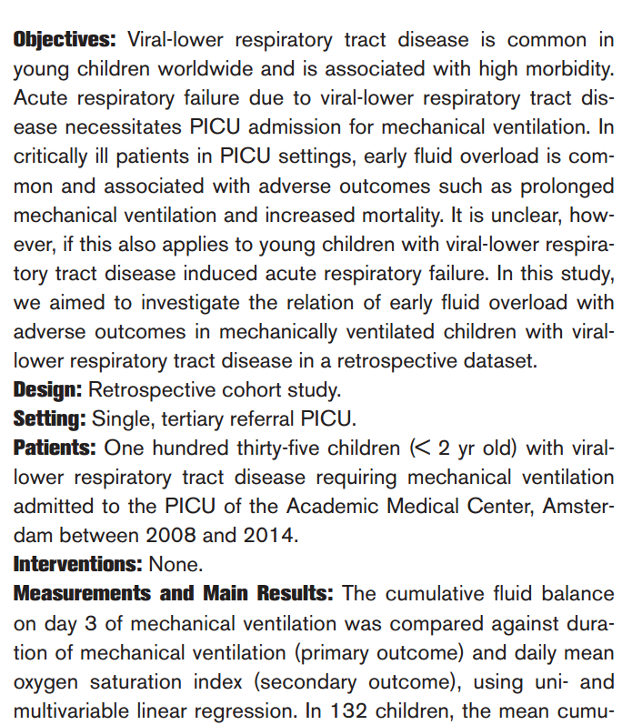
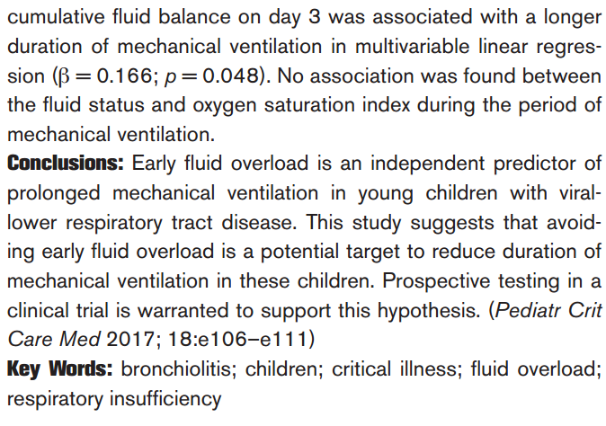
ABSTRACT

Slide 31
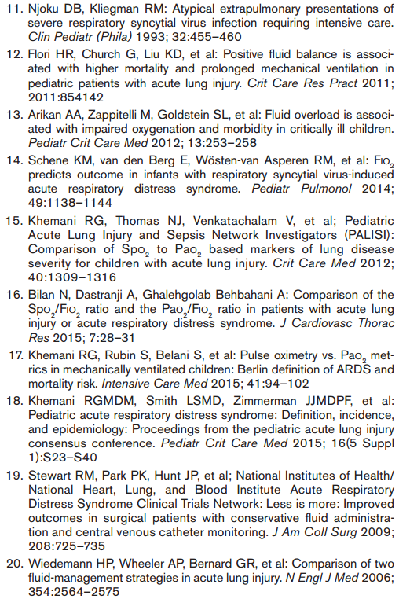
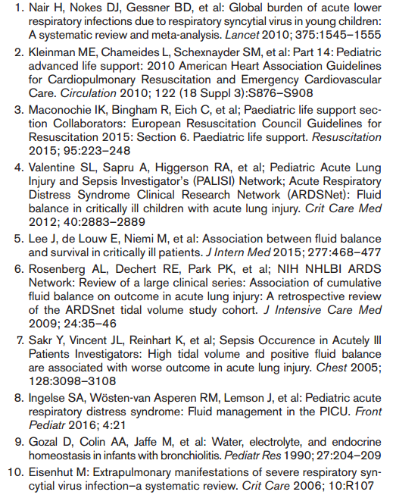
References

Slide 32
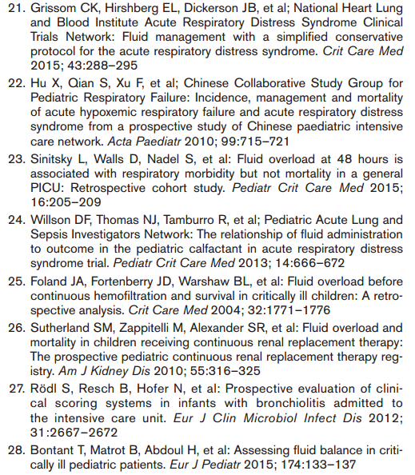

Slide 33
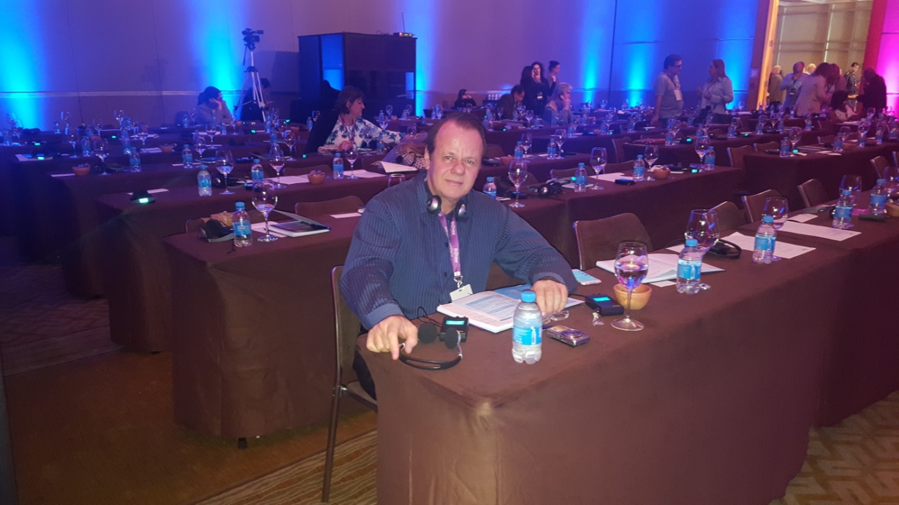
Nota do Editor do site, Dr. Paulo R. Margotto. Consultem também! Aqui e Agora!
Efeitos da sobrecarga hídrica
pmargotto@gmail.com

Slide 34
UTI Pediátrica:Os efeitos do balanço hídrico positivo em lactentes menores de um ano com bronquiolite viral aguda submetidas à ventilação mecânica (com link neonatal) | Cecília Korb, Pedro Celiny Ramos Garcia. Apresentação:Joaquim Bezerra
O presente estudo mostrou que o BH cumulativo positivo no terceiro dia de VM é um fator de risco independente para um menor número de dias livres de VM em lactentes menores de um ano com BVA.
O BH cumulativo positivo no terceiro dia de VM também apresenta associação com maior PEEP e maior FiO2 utilizados neste mesmo dia. Não houve relação entre BH cumulativo e tempo de internação na UTIP.

Slide 35
Com base nos achados do presente estudo, os autores sugerem que o controle do BH seja levado em consideração nos pacientes com BVA submetidos à VM. A determinação do BH alvo para estes pacientes ainda deve ser estudado.

Slide 36


Slide 37
Hemodinâmica neonatal Autor(es): Alexandre Peixoto Serafim

Slide 38
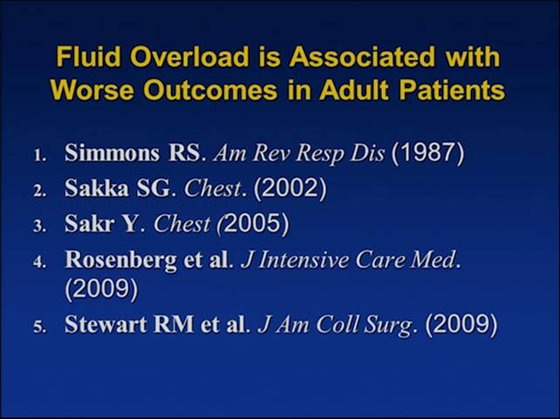
Sobrecarga hídrica está associada
com desfechos piores em adultos

Slide 39
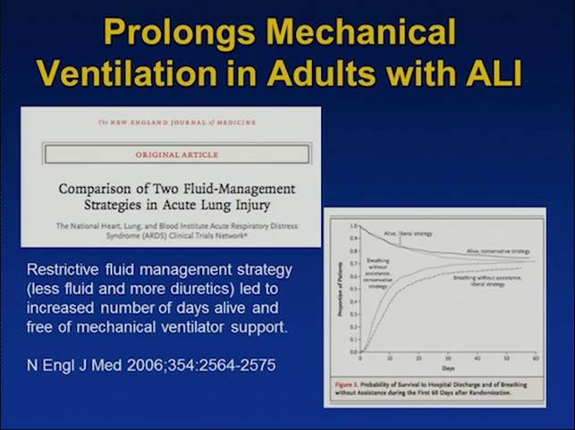
Prolonga o tempo de ventilação mecânica
em adultos com lesão pulmonar
Artigo Integral!
Comparison of two fluid-management strategies in acute lung injury.

Slide 40
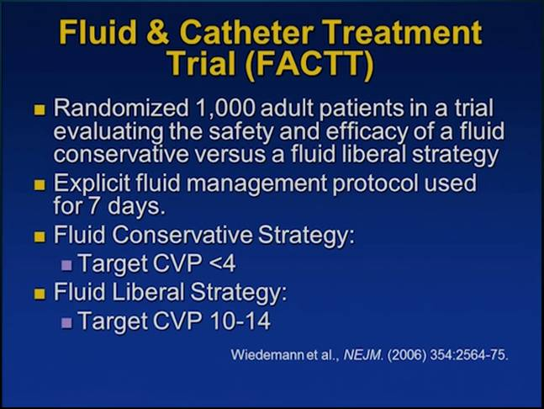

Slide 41
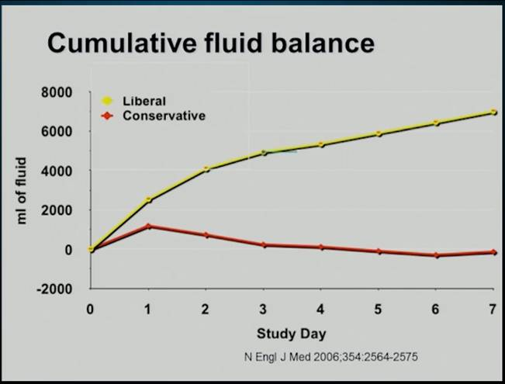

Slide 42
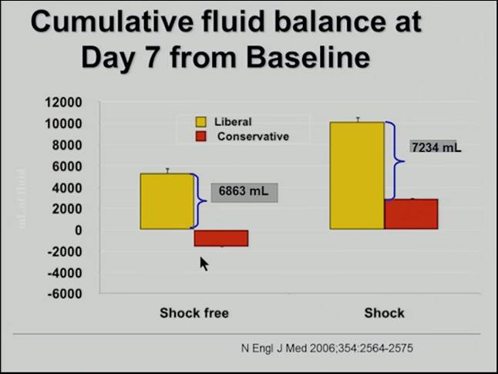

Slide 43
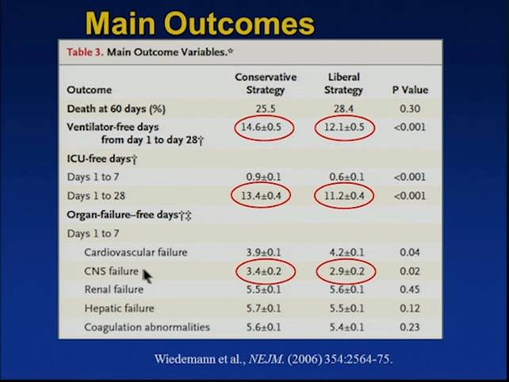

Slide 44
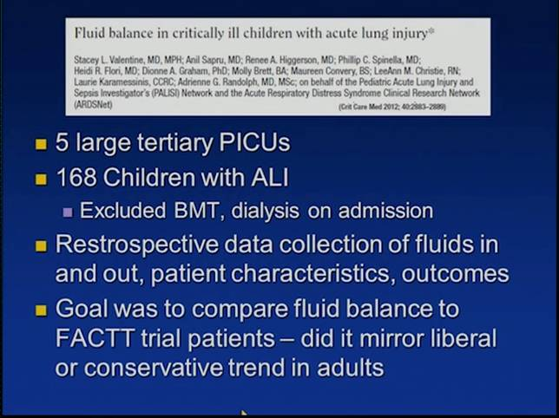

Slide 45
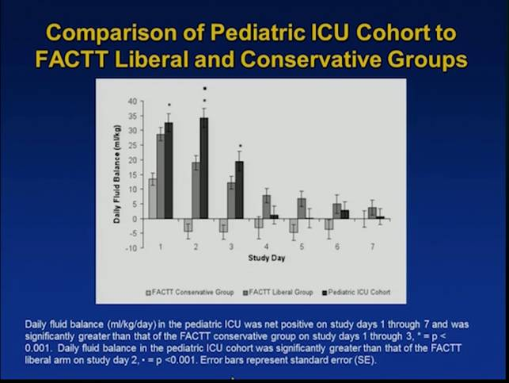
Comparação da coorte Pediátrica com os grupos
Liberal e Conservador do estudo FACTT

Slide 46
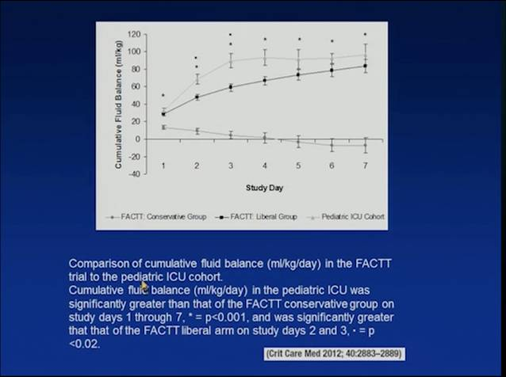

Slide 47
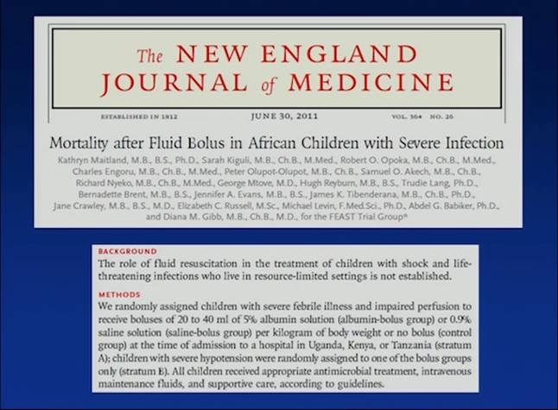
Artigo Integral
Mortality after fluid bolus in African children with severe infection.

Slide 48
E no recém-nascido?

Slide 49
Expansão de volume excessiva e morte neonatal nos recém-nascidos prematuros de 27-28 semanas de gestação Autor(es): Ewer AK et al. Apresentação: Freed Anunciação, Estevão Borges, Rodrigo de Deus, Paulo R. Margotto
Os dados demonstram que os bebês cujas mortes foram consideradas “não inevitável”, baseado na condição de nascimento, receberam uma substancial expansão volumétrica maior do que controles pareados (38,2 vs 18,2 ml / kg, P <0,01).
A indicação mais comum para o expansão de volume é a hipotensão. Entretanto nos prematuros, hipotensão é difícil de ser avaliada por técnicas não invasivas. Além estas crianças hipotensos podem ter volume sanguíneo semelhantes aos normotensos.
Exames ecocardiográficos sugerem que, em prematuros durante as primeiras 24 h de vida, a causa mais provável de hipotensão arterial é a disfunção do miocárdio que responde pior ao volume do que ao suporte com drogas inotrópicas.

Slide 50
Os autores desse estudo estimaram que os bebês tiveram uma probabilidade 14 vezes maior de desenvolver hemorragia intraventricular quando receberam volume excessivo enquanto se apresentavam
normotensos.
Expansão de volume excessiva pode conduzir a um maior comprometimento cardíaco com insuficiência cardíaca e hipotensão arterial, que poderia, por sua vez, levar a uma mais rápida administração de grandes volumes.
As consequências do comprometimento miocárdico podem levar a manifestações como hemorragia pulmonar, hemorragia intracraniana ou parada cardiorrespiratória.
Estas mortes representaram 75% de todas as mortes’ não inevitáveis ' e a maioria (nove em cada 12) dos bebês que morreram a partir dessas condições receberam > 30 ml / kg expansão volumétrica.

Slide 51
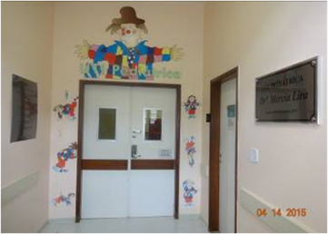
OBRIGADO!

